Slide 1
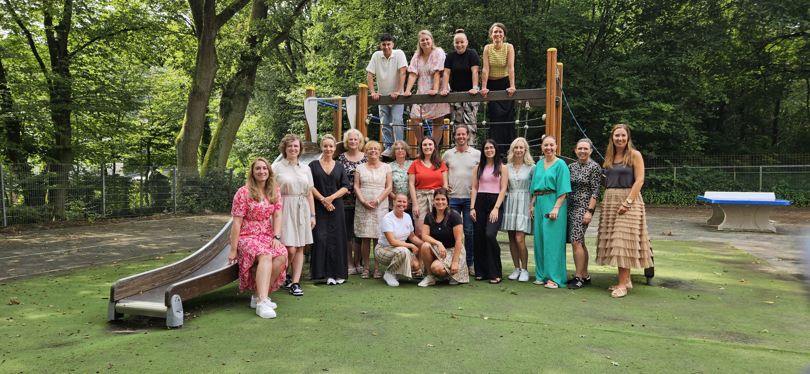
Het team

Slide 2

Emailadressen
Yvette Stofberg yvette.stofberg@movare.nl
Gwenda Handler gwenda.handler@movare.nl
Joyce Heuts joyce.heuts@movare.nl
Marion Titaley marion.titaley@movare.nl
Miranda Hagen miranda.hagen@movare.nl
Bonnie Theunissen bonnie.theunissen@movare.nl
Yvette Sijbesma yvette.gubbels@movare.nl
Rianne Beugels rianne.beugels@movare.nl
Shania Pranger shania.pranger@movare.nl
Mascha Boom mascha.boom@movare.nl
Nicolette v d Berg nicolette.vandenberg@movare.nl
Susanne v d Ven susanne.vandeven@movare.nl
Ginnie de Jonge ginnie.dejonge@movare.nl
Intern begeleider
Natacha de Boer natascha.deboer@movare.nl
Directeur
Fabien Jadoul fabien.jadoul@movare.nl
Oudercomité
Bestuur oc.langeberg@hotmail.com
Schooltijden
Ma 8:30 – 15:00
Di 8:30 – 15:00
Wo 8:30 – 12:30
Do 8:30 – 15:00
Vrij leerjaar 1 vrij
Vrij 8:30 – 12:00 leerjaar 2 en 3
Vrij 8:30 – 15:00 leerjaar 4 t/m 8
Belangrijke gegevens
Tel.nr school: 045 – 5252958
Bankrekeningnummer OC
NL50 INGB 0000936140
Website: www.bslangeberg.nl

Slide 3

Het oudercomité
Wie zijn wij?
Wij zijn een groep enthousiaste ouders die zich inzet om leuke activiteiten te organiseren voor de leerlingen van de school.
Waarvan bekostigen wij dit?
Deze activiteiten buiten het schoolreisje worden bekostigd door de vrijwillige ouderbijdrage.
Helaas is het niet mogelijk om daar alles van te betalen, vandaar dat wij deze mooie kalender verkopen en onze kienavond in het leven hebben geroepen om geld in te zamelen.
Zonder deze inkomsten moeten we helaas activiteiten laten vallen.
Wij hopen dan ook op jullie steun zodat we er voor alle kinderen een onvergetelijk jaar van kunnen maken en alle activiteiten doorgang kunnen vinden.
Activiteiten oudercomité
18-08-2024 Versieren schoolplein
11-09-2024 Maken schoolkalender
18-09-2024 Speurtocht
9 & 10-10-2024 boekenmarkt
31-10-2024 Halloween
08-11-2024 Sint Maarten
29-11-2024 Vormsel
05-12-2024 Sinterklaas
19-12-2024 Kerst
31-01-2025 Bioscoopavond
27-02-2025 Carnavalsviering
16-04-2025 Paasviering
17-04-2025 Koningsspelen
23-05-2025 Kienavond
19-06-2025 schoolreis groep 1 & 2
20-06-2025 schoolreis groep 3 t/m 7
26-06-2025 Première avond groep 8
Helpende handjes
Sommige activiteiten vergen wat meer hulp en daarbij zijn extra handen nodig.
Daarom zijn we op zoek naar hulpouders, opa’s , oma’s, ooms, tantes enz. die eventueel willen helpen.
Ook oud leerlingen zijn welkom mochten ze dit leuk vinden.
Op het moment dat er hulp nodig is worden deze personen benaderd met de vraag of ze kunnen helpen bij een activiteit.
Dus wil je af en toe helpen,
en lijkt het je leuk om een steentje bij te dragen?
Stuur dan een mailtje naar: oc.langeberg@hotmail.com

Slide 4
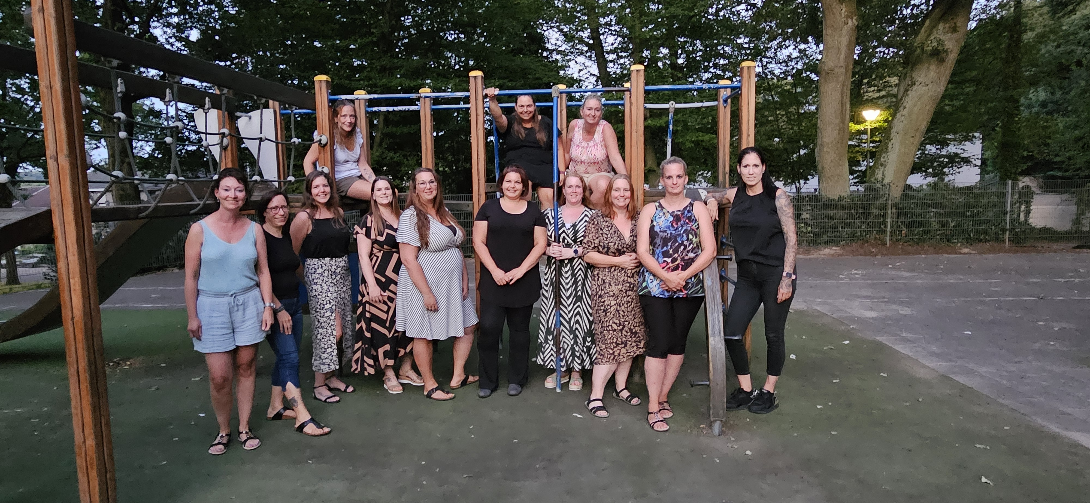
Het oudercomíté
Marischa, Laura U, Sien, Saskia W, Anneke, Renée, Patricia, Natacha, Wendy, Laura, Sandra, Nathalie, Saskia S. Niet op de foto: Laury, Rachel, Gally

Slide 5

Oktober 2024
Maandag | Dinsdag | Woensdag | Donderdag | Vrijdag | Zaterdag | Zondag
Week 40 | 1 | 2 Start Kinderboeken week | 3 Doe lab Groep 6 | 4 Dierendag Trappenmarathon Groep 6 6/7 en 8 | 5 | 6
7 Week 41 | 8 | 9 Boekenmarkt | 10 Doe lab groep 7 Boekenmarkt | 11 Doe lab groep 8 | 12 | 13 Eind Kinderboekenweek
14 Week 42 | 15 | 16 | 17 | 18 | 19 Herfstvakantie | 20
21 Week 43 | 22 | 23 | 24 | 25 | 26 | 27 Eind Herfstvakantie
28 Week 44 | 29 | 30 | 31 Halloween
 |  | Notities:

Slide 6

November 2024
Maandag | Dinsdag | Woensdag | Donderdag | Vrijdag | Zaterdag | Zondag
Week 44 |  |  |  | 1 | 2 | 3
4 Week 45 | 5 | 6 | 7 | 8 | 9 | 10
11 Rapportfolio gesprekken Week 46 | 12 Rapportfolio gesprekken | 13 Rapportfolio gesprekken | 14 Rapportfolio gesprekken | 15 Rapportfolio gesprekken | 16 | 17
18 Cito groep 3 t/m 7 Week 47 | 19 Cito groep 3 t/m 7 | 20 Cito groep 3 t/m 7 | 21 Cito groep 3 t/m 7 | 22 Studiedag | 23 | 24
25 Studiedag Week 48 | 26 Cito groep 3 t/m 7 | 27 Cito groep 3 t/m 7 | 28 Cito groep 3 t/m 7 | 29 Cito groep 3 t/m 7 Vormsel | 30
 |  | Notities:

Slide 7

December 2024
Maandag | Dinsdag | Woensdag | Donderdag | Vrijdag | Zaterdag | Zondag
Week 48 |  |  |  |  |  | 1
2 Week 49 | 3 | 4 | 5 Sinterklaasviering | 6 | 7 | 8
9 Week 50 | 10 | 11 | 12 | 13 | 14 | 15
16 Week 51 | 17 | 18 Foute kersttruien dag | 19 Kerstviering Diner op school | 20 Kerstvakantie | 21 | 22
23 Week 52 | 24 | 25 1ste kerstdag | 26 2de kerstdag | 27 | 28 | 29
30 Week 1 | 31 Oudejaarsdag | Notities:

Slide 8

Januari 2025
Maandag | Dinsdag | Woensdag | Donderdag | Vrijdag | Zaterdag | Zondag
Week 1 |  | 1 Nieuwjaarsdag | 2 | 3 | 4 | 5
6 Driekoningen Week 2 | 7 | 8 | 9 | 10 | 11 | 12
13 Cito groep 3 t/m 7 Week 3 | 14 Cito groep 3 t/m 7 | 15 Cito groep 3 t/m 7 | 16 Cito groep 3 t/m 7 | 17 Cito groep 3 t/m 7 | 18 | 19
20 Cito groep 3 t/m 7 Week 4 | 21 Cito groep 3 t/m 7 | 22 Cito groep 3 t/m 7 Start nationale voorleesdagen | 23 Cito groep 3 t/m 7 | 24 Cito groep 3 t/m 7 | 25 | 26
27 Cito groep 3 t/m 7 Week 5 | 28 Cito groep 3 t/m 7 | 29 Cito groep 3 t/m 7 | 30 Cito groep 3 t/m 7 | 31 Cito groep 3 t/m 7 Bioscoopavond Pyjama dag
 |  | Notities:

Slide 9

Februari 2025
Maandag | Dinsdag | Woensdag | Donderdag | Vrijdag | Zaterdag | Zondag
Week 5 |  |  |  |  | 1 | 2
3 Week 6 | 4 | 5 | 6 | 7 | 8 | 9
10 Rapportfolio gesprekken Week 7 | 11 Rapportfolio gesprekken | 12 Rapportfolio gesprekken | 13 Rapportfolio gesprekken | 14 Rapportfolio gesprekken Valentijnsdag | 15 | 16
17 Rapportfolio gesprekken Week 8 | 18 Rapportfolio gesprekken | 19 Rapportfolio gesprekken | 20 Rapportfolio gesprekken | 21 Rapportfolio gesprekken | 22 | 23
24 Rapportfolio gesprekken Week 9 | 25 Rapportfolio gesprekken | 26 Rapportfolio gesprekken Gekke haren dag | 27 Carnavalsviering | 28 Carnavalsvakantie
 |  | Notities:

Slide 10

Maart 2025
Maandag | Dinsdag | Woensdag | Donderdag | Vrijdag | Zaterdag | Zondag
Week 9 |  |  |  |  | 1 | 2
3 week 10 | 4 | 5 | 6 | 7 | 8 | 9
10 Week 11 | 11 | 12 | 13 | 14 | 15 | 16
17 Week 12 | 18 | 19 | 20 | 21 | 22 | 23
24 Week 13 | 25 | 26 | 27 | 28 Doe lab groep 8 | 29 | 30
31 Week 14 |  | Notities:

Slide 11

April 2025
Maandag | Dinsdag | Woensdag | Donderdag | Vrijdag | Zaterdag | Zondag
Week 14 | 1 | 2 | 3 | 4 Pannenkoeken- dag | 5 | 6
7 Buitenlesweek Week 15 | 8 Buitenlesweek | 9 Buitenlesweek | 10 Buitenlesweek Doe lab groep 7 | 11 Buitenlesweek | 12 | 13
14 Week 16 | 15 | 16 Paasviering | 17 Koningsspelen | 18 | 19 Vakantie | 20
21 Week 17 | 22 | 23 | 24 | 25 | 26 | 27
28 Week 18 | 29 | 30
 |  | Notities:

Slide 12

Mei 2025
Maandag | Dinsdag | Woensdag | Donderdag | Vrijdag | Zaterdag | Zondag
Week 18 |  |  | 1 | 2 | 3 | 4 Dodenherdenking
5 Bevrijdingsdag Vrije dag Week 19 | 6 | 7 | 8 | 9 | 10 | 11 Moederdag
12 Week 20 | 13 | 14 | 15 | 16 | 17 Communie | 18
19 Week 21 | 20 | 21 | 22 | 23 Kienavond | 24 | 25
26 Cito groep 3 t/m 7 Week 22 | 27 Cito groep 3 t/m 7 | 28 Cito groep 3 t/m 7 | 29 Hemelvaartsdag | 30 | 31
 |  | Notities:

Slide 13

Juni 2025
Maandag | Dinsdag | Woensdag | Donderdag | Vrijdag | Zaterdag | Zondag
Week 22 |  |  |  |  |  | 1
2 Cito groep 3 t/m 7 Week 23 | 3 Cito groep 3 t/m 7 | 4 Cito groep 3 t/m 7 | 5 Cito groep 3 t/m 7 | 6 Cito groep 3 t/m 7 | 7 | 8 1ste Pinksterdag
9 2de Pinksterdag Vrije dag Week 24 | 10 | 11 Cito groep 3 t/m 7 Buitenspeeldag | 12 Cito groep 3 t/m 7 | 13 Cito groep 3 t/m 7 | 14 | 15 Vaderdag
16 Week 25 | 17 | 18 Juffendag | 19 Schoolreisje Groep 1 & 2 | 20 Schoolreisje Groep 3 t/m 7 | 21 | 22
23 Geen tas-dag Week 26 | 24 | 25 | 26 Première eindfilm Groep 8 | 27 | 28 | 29
30 Kamp groep 8 Week 27 |  | Notities:

Slide 14

Juli 2025
Maandag | Dinsdag | Woensdag | Donderdag | Vrijdag | Zaterdag | Zondag
Week 27 | 1 Kamp groep 8 | 2 Kamp groep 8 | 3 Laatste schooldag | 4 Zomervakantie | 5 | 6
7 Week 28 | 8 | 9 | 10 | 11 | 12 | 13
14 Week 29 | 15 | 16 | 17 | 18 | 19 | 20
21 Week 30 | 22 | 23 | 24 | 25 | 26 | 27
28 Week 31 | 29 | 30 | 31
 |  | Notities:

Slide 15

Augustus 2025
Maandag | Dinsdag | Woensdag | Donderdag | Vrijdag | Zaterdag | Zondag
Week 31 |  |  |  | 1 | 2 | 3
4 Week 32 | 5 | 6 | 7 | 8 | 9 | 10
11 Week 33 | 12 | 13 | 14 | 15 | 16 | 17
18 Eerste schooldag Week 34 | 19 | 20 | 21 | 22 | 23 | 24
25 Week 35 | 26 | 27 | 28 | 29 | 30 | 31
 |  | Notities:

Slide 16

September 2025
Maandag | Dinsdag | Woensdag | Donderdag | Vrijdag | Zaterdag | Zondag
1 Week 36 | 2 | 3 Kalenderfoto’s OC 2025 /2026 | 4 | 5 | 6 | 7
8 Week 37 | 9 | 10 | 11 | 12 | 13 | 14
15 Week 38 | 16 | 17 | 18 | 19 | 20 | 21
22 Week 39 | 23 | 24 | 25 | 26 | 27 | 28
29 Week 40 | 30
 |  | Notities:

